Slide 1
День матери!
На свете добрых слов живёт немало,
Но всех добрее и важней одно:
Из двух слогов простое слово «МАМА».
И нет на свете слов, дороже, чем оно!

Slide 2
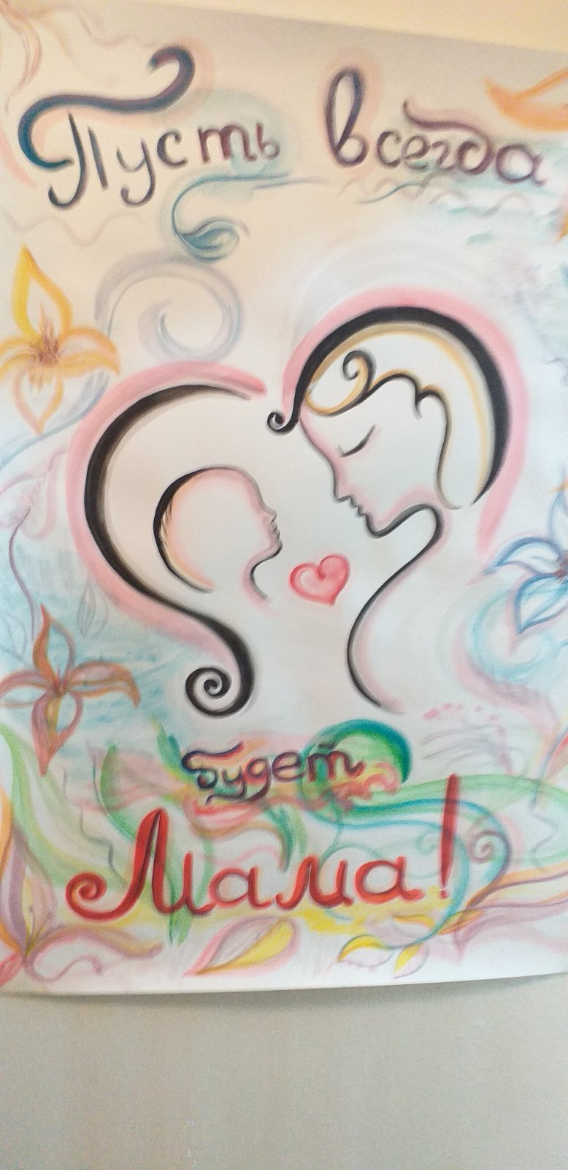
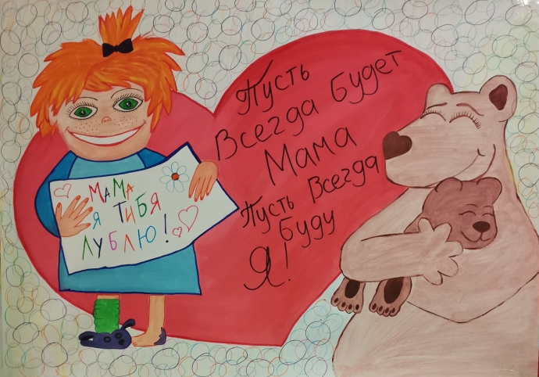
В раздевалке для наших мам мы приготовили поздравления.

Slide 3
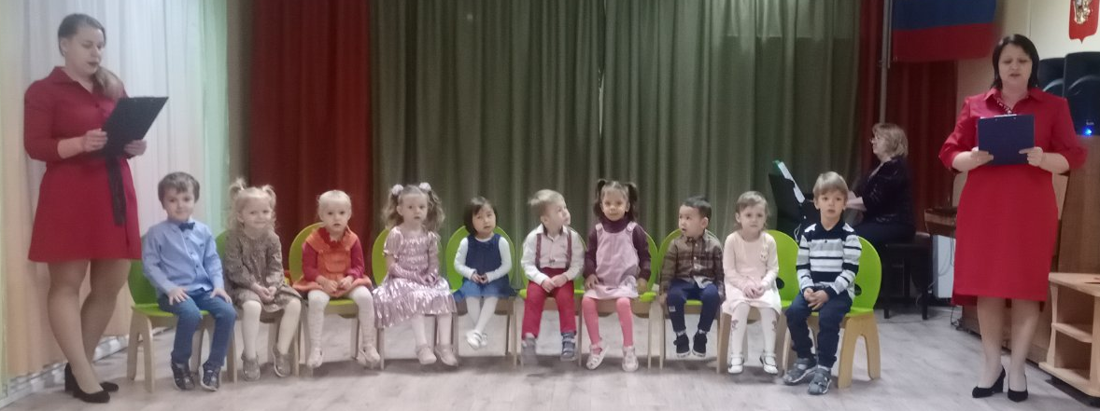
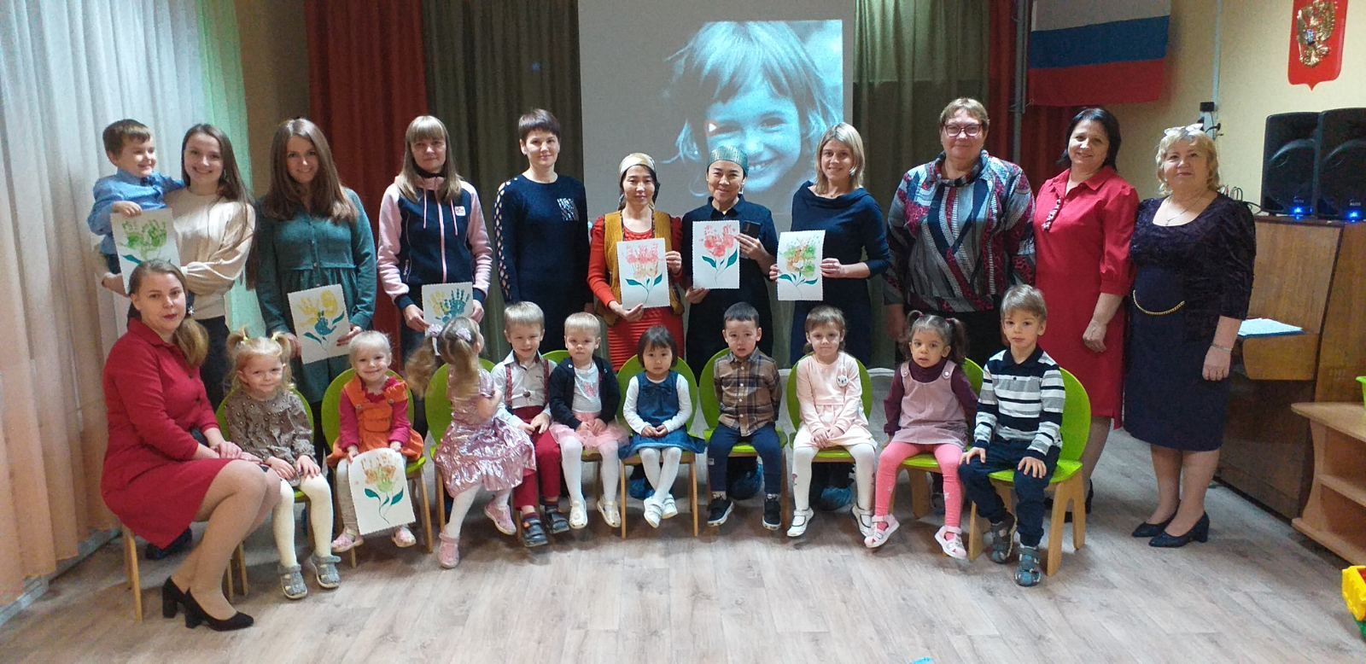
Праздник

Slide 4
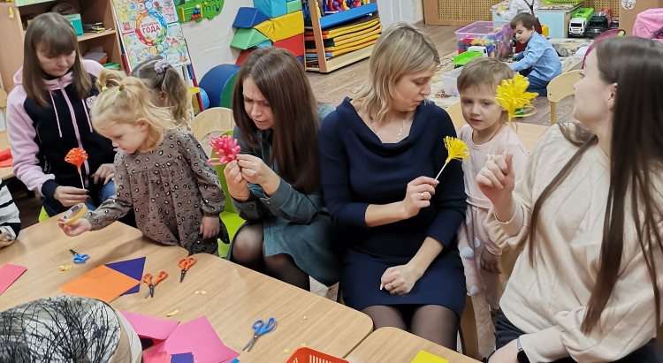
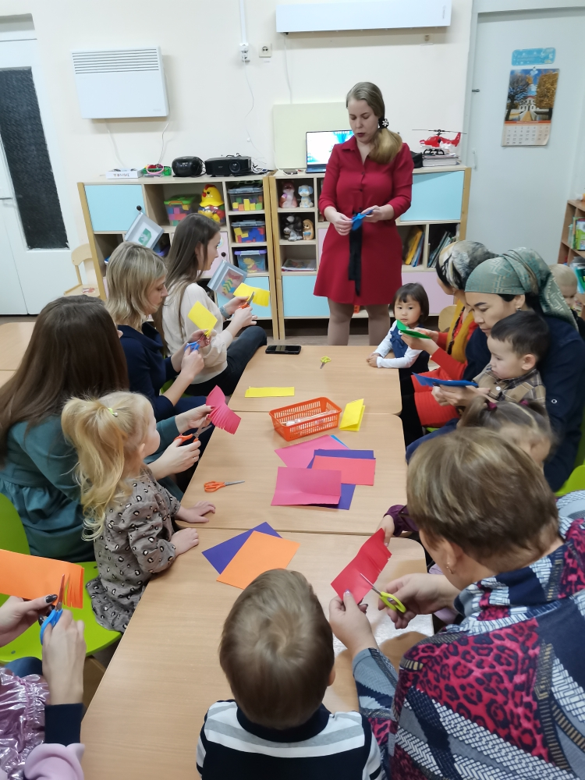
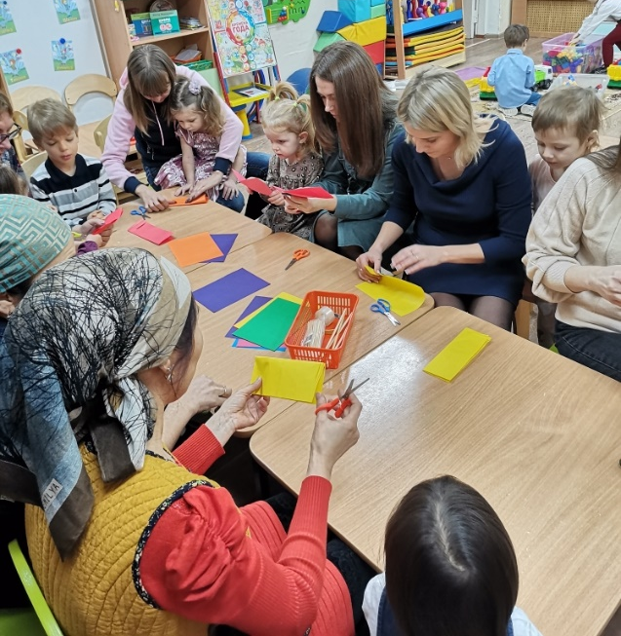
Мастер класс

